Slide 1
10. klase 3. modulis: Sabiedrības uzplaukums Tēma: «Es» sabiedrībā, kopienā, pasaulē un kosmosā 2. nodarbība: Es savās kopienās
Tikumiskās audzināšanas programma «e-TAP+»

Slide 2
Iesildīšanās - spēle "5 sekundes"
Skolotājs izvēlas spēles dalībniekus.
Katra dalībnieka uzdevums ir sniegt trīs pareizas atbildes 5 sekunžu laikā- nosaukt 3 tēmai atbilstošas kopienas.
Tiek pieņemtas pirmās trīs atbildes.

Slide 3
Saruna
Kādās kopienās jūs esat?
Kāda ir jūsu loma tajās?
Ko jums dod tas, ka esat dažādās kopienās?
Kāds labums/ ieguvums kopienai no jums?
Vai esat izmantojuši/ realizējuši savas iespējas?

Slide 4
aktivitāte: Klases kolektīva SVID analīze
Stiprās puses | Vājās puses
Ieteikumi | Draudi
Skolēni grupās ( 4-5 skolēni) strādā pie viena no SVID analīzes lauka un pieraksta savas atziņas.
Grupu viedokļus apkopo un, ja nepieciešams, papildina, izveidojot kopīgu tabulu.
Pārrunā rezultātu!

Slide 5
2.aktivitāte Individuālās intereses un kolektīvā darbība
Izmantojot pieejamos materiālus, 10 min laikā uzcelt pēc iespējas augstāku vizuāli skatāmu, pievilcīgu torni ar nosacījumu, ka tornim jānoturas vismaz 2 minūtes pēc uzcelšanas.
Darba procesā katrs grupas dalībnieks darbojas atbilstoši savai iedalītajai lomai.

Slide 6
Saruna
Vai sapratāt, kāda bija katra grupas dalībnieka loma uzdevumā?
Kā jutāties savā lomā? Vai personīgie uzskati sakrita ar lomu?
Kādas ir tavas lomas stiprās puses? Kāds ir šīs lomas pienesums komandas darbā?
Komandas novērtējums uzdevuma izpildē? (pienākumu izpilde, sadarbība utt.)
Kādi bija komandas plusi un mīnusi? Ko darīt, ja kāds komandas biedrs nesekmē/ traucē uzdevuma izpildi?
Kas vajadzīgs kopienai, lai sadarbība būtu veiksmīga?
Ja būtu šis darbs jāveic vēlreiz, ko tajā mainītu un kāpēc?

Slide 7
https://profizgl.lu.lv/mod/book/view.php?id=21724&chapterid=6311

Slide 8
3.aktivitāte- Sniega kauja
Katrs skolēns 1 minūtes laikā uzraksta uz lapas problēmu, kas satrauc savā kolektīvā, kas būtu risināmas kolektīvā.
Saburza lapu kā sniega piku.
Pikojas- mētājas (notiek sniega kauja), katrs met tuvāk nokritušās "pikas" vismaz 3 reizes.
Katrs paceļ vienu piku, atloka, lasa problēmas, kopīgi pārrunā.

Slide 9
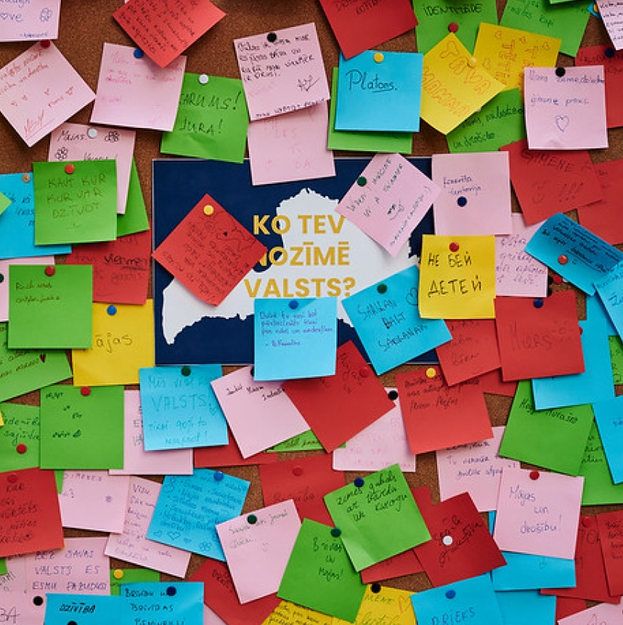
Klases kopienas resursu karte
Ko es varu dot savai kopienai?
Katrs dalībnieks uzraksta uz līmlapiņas atbildi uz jautājumu- Ko es varu dot savai kopienai- klasei?

Slide 10
Padziļinājums refleksijai: Diskusija par citātu
“Mājas bija tā vieta, kur man vajadzēja pielāgoties kāda cita priekšstatam par to, kam un kādai man vajadzētu būt. Skola bija tā vieta, kur es varēju aizmirst šo tēlu un domās radīt sevi no jauna. (..) Klase ar visiem tās ierobežojumiem joprojām ir iespēju vieta. Šajā iespēju laukā mēs varam strādāt pie brīvības, no sevis un saviem biedriem pieprasīt atvērtu prātu un sirdi, kas ļauj skatīties patiesībai acīs pat tad, kad mēs iztēlojamies veidus, kā būt ārpus robežām, tās pārkāpt”.
Bella Huksa (Bell Hooks), „Mācīšana pārkāpt robežas: Izglītība kā brīvības prakse” (Teaching to transgress: Education as the practice of freedom), 1994

Slide 11
Padziļinājums refleksijai: Diskusija par citātu
Tātad... cilvēks – ūdens. Daži ir kā upe, citi kā avots, trešie kā jūra, bet visi mainīgi, jo tāda vienkārši ir mūsu daba... Mēs vienlaikus varam būt mierīgi, vilinoši un neparasti bīstami. Mēs applūstam apkārt šķēršļiem, mainām formu un straumi, un, ja, to nevēlamies, mūs neapturēs pat aizsprosti, mēs atradīsim kaut vismazāko spraudziņu un tecēsim tālāk. Pārbaudījumi, satricinājumi- tie ir tikai iespēja mainīt virzienu. Tā mēs kļūstam pilnīgāki, stiprāki, galu galā- tā mēs dzīvojam. Jo sastāvējies ūdens pārvēršas par dūksti... Kurš gan grib būt dūksts?
Inga Zarambaite «Melndzelmji», J. Roze, 2022

Slide 12
Padziļinājums refleksijai: Diskusija par citātu
Disciplīna ir visas izglītības atbalsta punkts. Bez disciplīnas abi, gan skolotājs, gan skolēns, atrodas disbalansā un klasē nevar notikt pienācīga mācīšanās
R. Dreikurs

Slide 13
Tikumiskās audzināšanas programma «e-TAP+»
Resursi pieejami: www.arete.lu.lv
Programmas administrators: Dr. Manuels Fernandezs. manuels.fernandezs@lu.lv, +371 26253625.
Imantas 7. līnija 1, 223. telpa, Rīga, LV-1083, Latvija
Latvijas Universitātes Pedagoģijas, psiholoģijas un mākslas fakultātes Pedagoģijas zinātniskā institūta vadošais pētnieks
“Digitālas mācību programmas efektivitātes izpēte jauniešu tikumiskajai audzināšanai Latvijas izglītības iestādēs (no 1. līdz 12. klasei)” (03.01.2022-30.12.2024). Latvijas Zinātnes Padomes projekta Nr. lzp-2021/1-0385; LU reģistrācijas Nr: LZP2021/119

